Slide 1
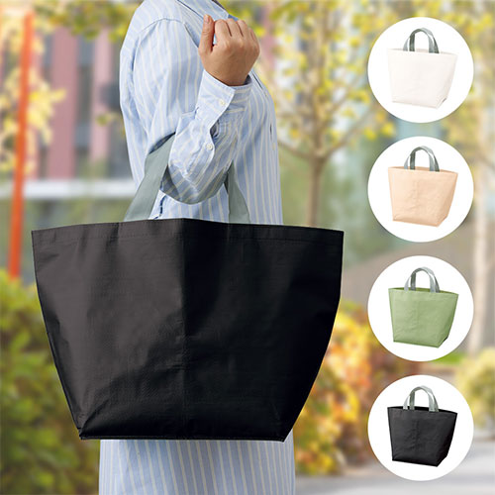
【提案書】
デイリーレジャートート(L)
特徴
Lサイズのシンプルなトートバッグです。再生PPを使用しているため環境にも優しく、軽量で耐久性に優れている点も使い勝手抜群。全4色展開のカラーバリエーションから選択可能です。
納期
納期スペース
仕様
カラー展開：ブラック,ベージュ,ホワイト,オリーブ
素材：PP
サイズ：本体/約530×350×220(mm)・持ち手/約38×400(mm)
容量：約23L
お見積
お見積りスペース

